Slide 1
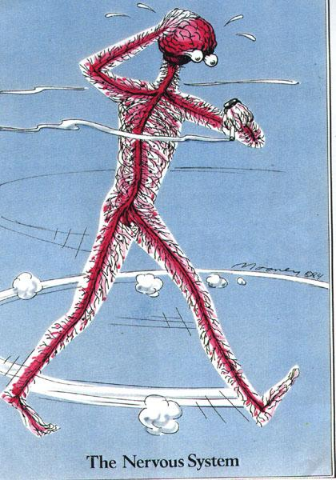
Лекція № 4
Роль переднього мозку, лімбічної системи і кори головного мозку у формуванні системної діяльності організму. Пірамідна і екстрапірамідна система.
Доц. Ольга Кащенко

Slide 2
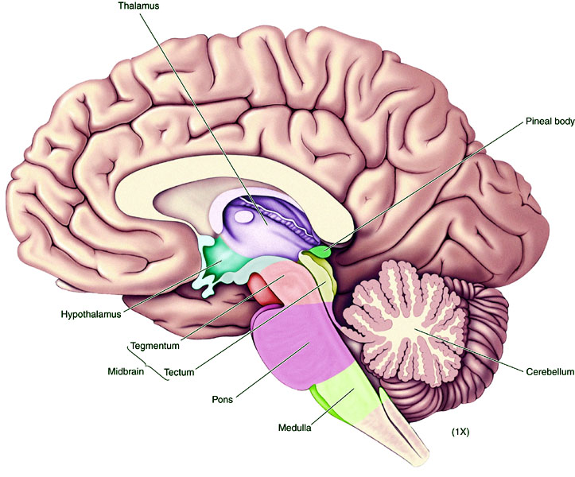
Проміжний мозок
Проміжний мозок інтегрує сенсорні, рухові і вегетативні реакції, необхідні для цілісної діяльності організму. Основними утвореннями проміжного мозку є таламус, гіпотоламус, епіталамус і метаталамус.
епіфіз

Slide 3
Таламус (thalamus, зоровий бугор)
структура, в якій відбувається обробка та інтеграція практично всіх сигналів, що йдуть в кору великого мозку від спинного, середнього мозку, мозочка, базальних гангліїв головного мозку.
У таламусі містяться близько 40 ядер, які поділяються на специфічні, неспецифічні і асоціативні.
Гіпоталамус є вищим інтегративним центром ендокринної і вегетативної регуляції, а також головним центром біологічних потреб (і пов'язаних з ними емоцій). Тут - центри голоду і спраги, страху і агресії, задоволення, статевої поведінкиї («центр несвідомого»), центр бадьорість-сон.
Епіталамус складається з епіфізу, 2 вуздечок, що з'єднують його з таламусом. Епіфіз –нейроендокринний орган
(циркадні ритми, мелатонін)

Slide 4
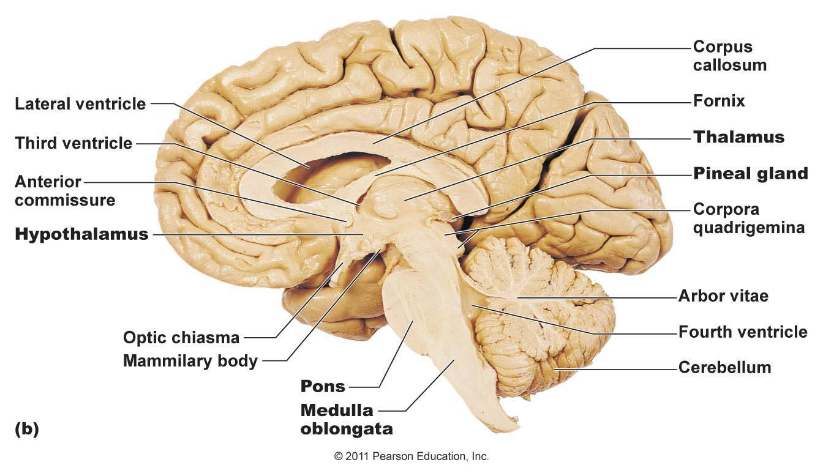

Slide 5
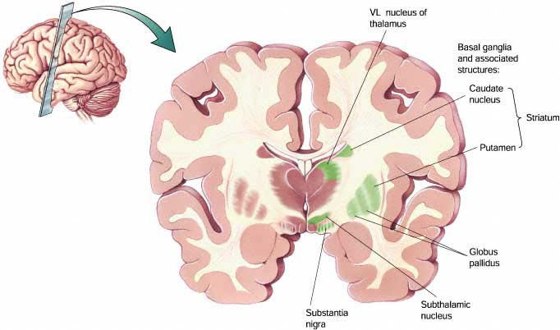
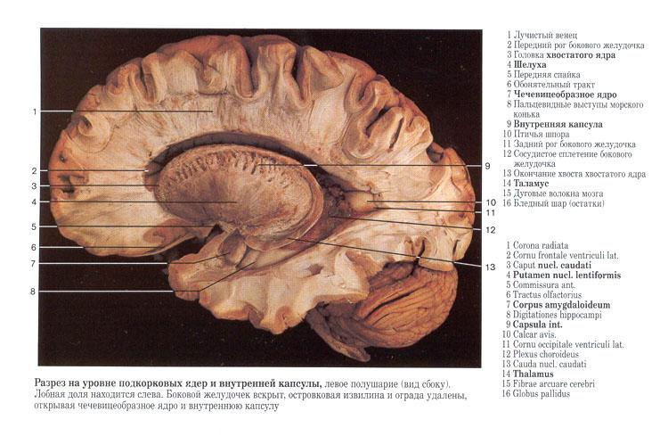
Кінцевий мозок
Базальні ядра:
Знаходяться в товщі білої речовини (переважно в лобній частці)
складається із:
базальних ядер
кори великий півкуль
До базальних ядер відносять:
(блідий шар, скоролупу, хвостате ядро,
огорожу
Хвостате ядро
скоролупа
Блідий шар
Notes:
5

Slide 6
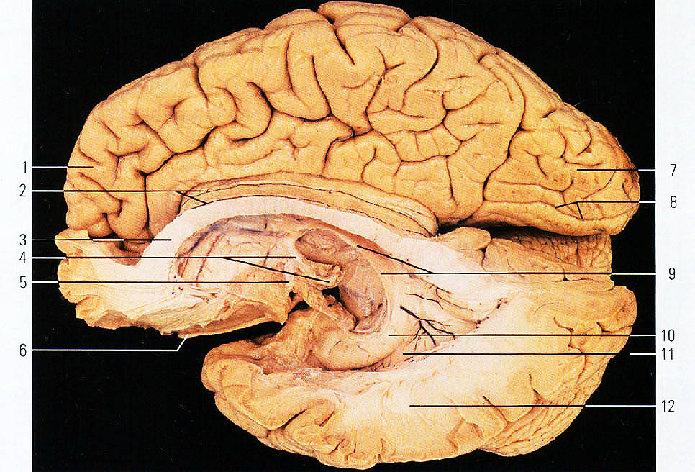
Лімбічна система
функціональне об'єднання структур мозку, що беруть участь в організації емоційно-мотиваційної поведінки (харчової, статевої, захисної), процесах памяті та навчання, координації вегетативних функцій.
Приймає участь в організації циклу неспання-сон.
До лімбічної системи відносять підкіркові структури: гіпокамп, мигдалеподібне тіло та прозору перетинку.

Slide 7
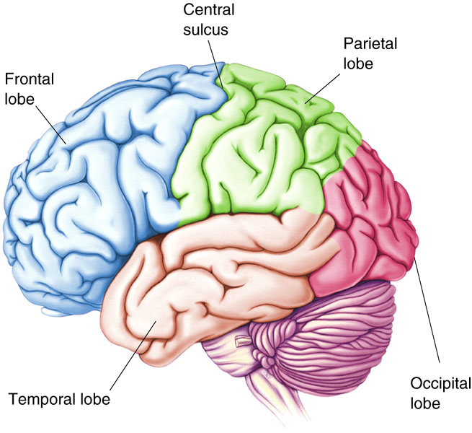
Кора великих півкуль
Вищий відділ ЦНС. Забезпечує досконалу організацію поведінки на основі вроджених і набутих в онтогенезі функцій.
Архітектоніка кори

Slide 8
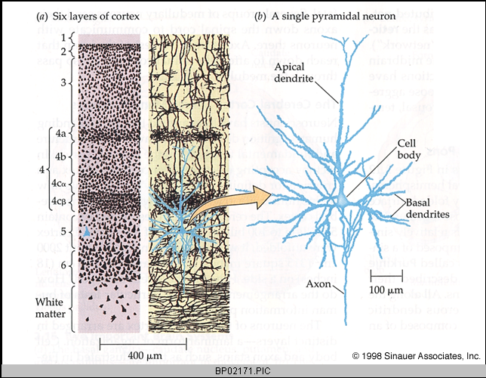
Цитоархітектоніка кори
Notes:
8

Slide 9
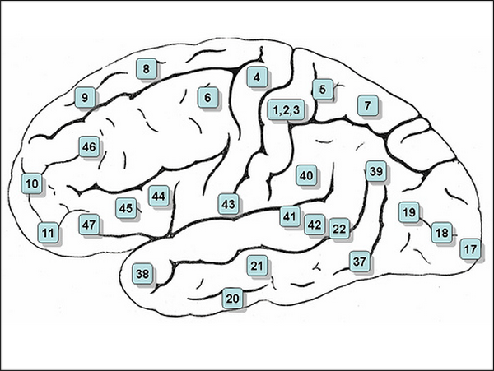
Функціональна топографія кори
На корі виділяють зони:
Чутливі (сенсорні);
Рухові (моторні);
Асоціативні

Slide 10
Зони кори поділяють на 52 поля
(поля Бродмана)
Чутлива зона (задня центральна звивина) (центри рухового та шкірного аналізаторів) (больова і температурна чутливість).
Рухова зона розміщена у передцентральній звивині (поля 4, 6).
Поле 44 – зона Брока – руховий центр мови (забезпечує здатність людини писати, читати, чути, розмовлятиі розуміти мову).
Асоціативна зона –
лобна, скронева і тім'яна
зони.

Slide 11
Дякую за увагу!

